Slide 1
Real-time Web with SignalR

Slide 2
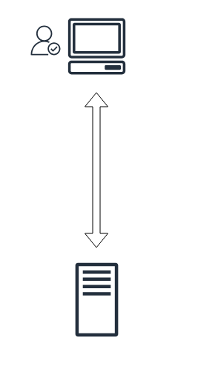
Какво е SingnalR?
Библиотека за разработка на real-time функционалност
SignalR е част от ASP.NET Core
Позволява на разработчиците да се абстрахират от сложността на обработка на low-level протоколите за комуникация
Прави разработката на динамични и интерактивни приложения много по-лесна
Notes:
SignalR е библиотека за разработка на real-time функционалност в съвремени уеб приложения
Какво значи real-time функционалност за едно уеб приложение -> това ев възможността за незабавна комуникация и обмяна на данни между сървър и клиентите му в реално време без забавяния или прекъсвания. Това означава, че при промяна на данните на сървъра, тези промени могат автоматично да се отразят и на клиента без необходимост от презареждане на страницата.
SignalR е част от ASP.NET core – няма нужда от допълнителни пакети + интегрира се лесно с други ASP.NET features като dependency injection, authentication, authorization, and scalability.
Позволява на разработчиците да се абстрахират от сложността на обработка на low-level протоколите за комуникация

Slide 3
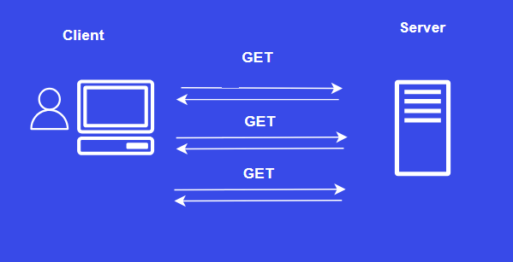
Old school метод - polling
Клиента пита докато не получи резултат
Излишно използване на мрежови ресурси
Забавяне на резултата – не е в реално време
Излишен трафик и натоварване на сървъра
Notes:
Да си представим че имаме уебсайт, който има нужда от постоянно обновяване на данните
Традиционния начин това да се случи е клиента да праща периодично http заявки през Х секунди за да пита за нови данни и това продължава докато не получи желания резултат
Това не е препоръчителен начин, защото има доста минуси, като
Излишно използване на мрежови ресурси - излишна консумация на мрежови ресурси и се отразява неблагоприятно върху производителността на мрежата, особено при голям брой клиенти
Забавяне на резултата – поради факта че заявките се изпращат през опреден период от време може да се забавят данните които искаме да обновим и това да доведе до лош user experience, не получаваме данните веднага щом са available на сървъра
Излишен трафик и натоварване на сървъра - дори и сървъра да няма нова информация за клиента, все пак той трябва да обработва всички заявки от клиентите, което води до излишно натоварване на сървъра и може да доведе до проблеми при прекалено голям брой клиенти

Slide 4
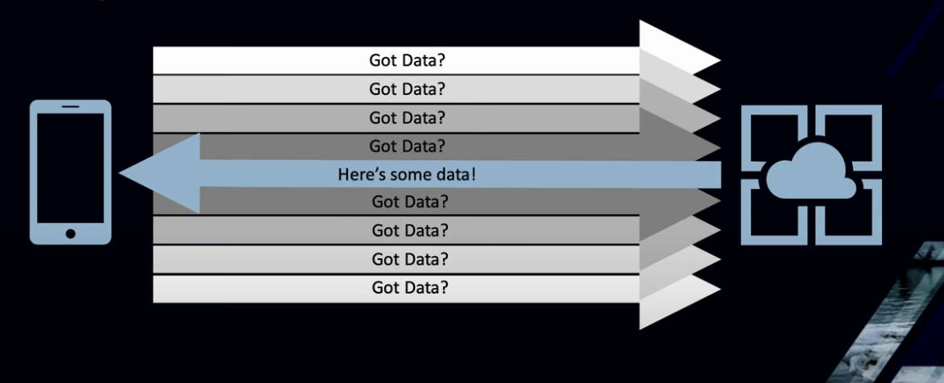
Old school метод - polling
Клиента пита докато не получи резултат
Прекалено много заявки
Излишен трафик и натоварване на сървъра
Забавяне на резултата – не е в реално време
Notes:
Да си представим че имаме уебсайт, който има нужда от постоянно обновяване на данните
Традиционния начин това да се случи е клиента да праща периодично http заявки през Х секунди за да пита за нови данни и това продължава докато не получи желания резултат
Това не е препоръчителен начин, защото има доста минуси, като
Излишно използване на мрежови ресурси - излишна консумация на мрежови ресурси и се отразява неблагоприятно върху производителността на мрежата, особено при голям брой клиенти
Забавяне на резултата – поради факта че заявките се изпращат през опреден период от време може да се забавят данните които искаме да обновим и това да доведе до лош user experience, не получаваме данните веднага щом са available на сървъра
Излишен трафик и натоварване на сървъра - дори и сървъра да няма нова информация за клиента, все пак той трябва да обработва всички заявки от клиентите, което води до излишно натоварване на сървъра и може да доведе до проблеми при прекалено голям брой клиенти

Slide 5
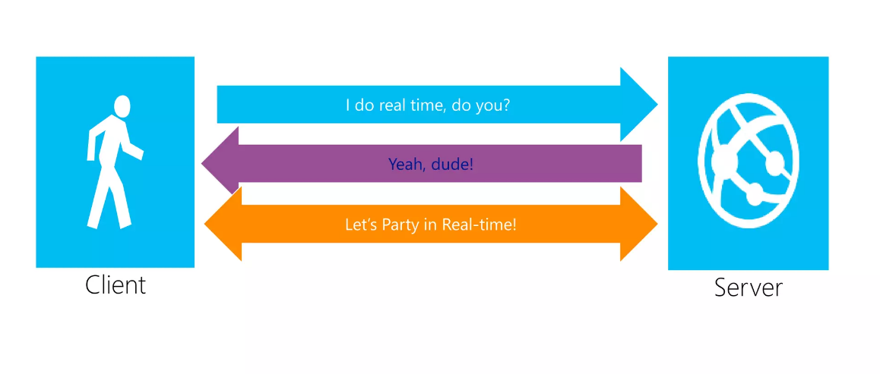
Notes:
По-добрият вариант е да се установи връзка между сървъра и клиента, която да се поддържа отворена и да се комуникира през нея

Slide 6
Предимства на SignalR
Bi-directional комуникация
Автоматичен избор на транспортен протокол
Ниво на абстракция върху различни транспортни протоколи
Scaling
Automatic reconnection
Authentication and authorization
Broadcasting
Multi platform съпорт
Notes:
Bi-directional комуникация - Както сървърът, така и клиентите му могат да инициират комуникация. Сървъра може да публикува съобщения към клиента и обратно
Автоматичен избор на проткол - SignalR автоматично избира най-добрия възможен транспортен механизъм за комуникация, който е наличен и съвместим с клиента и сървъра. Това включва WebSocket, Server-Sent Events, Long Polling и други. Така се гарантира съвместимост и гъвкавост в различни среди
Добавя ниво на абстракция - предоставя високо ниво на абстракция, което улеснява импелемнтацията , като скрива сложността на low-level транспортните протоколи, , като скрива сложността с управлението на комуникацията между клиентите и сървъра
Scaling – (какво значи това?)SignalR е направен така, че да може без проблем да се scale-ва върху много сървъри (Redis, Azure Service Bus, or custom backplanes) и може да поддържа голям брой конкурентни връзки. Снабден е с механизми за автоматично скалиране и управление на ресурсите, което гарантира, че приложенията могат да се справят със значителен обем от връзки и данни без да загубят производителност.
Automatic reconnection – авотматично възстановяване на връзката е доста важна build-in функционалност (която иначе би трябвало да се пише всеки път), която позволява на клиентите автоматично да се опитват да възстановят връзката със сървъра в случай на прекъсване или загуба => осигурява по-добър user experience и непрекъснато поддържа комуникацията между клиент и сървър
Authentication and authorization - интегриран е с ASP.NET Identity и други провайдъри – позволява автентикация на ниво връзка или отделни методи
Broadcasting – възможността да се пушват съобщение към всички свързани клиенти или определена група от такива. Това позволява на приложенията да изпращат update-и и съобщения на всички свои потребители в реално време без да се налага на всяка връзка да бъде обработвана отделно
Multi platform съпорт - SignalR предлага поддръжка на множество платформи, което означава, че можете да се разработват приложения, които работят на различни операционни системи и устройства. Различни клиентски библиотеки с унифицирано API

Slide 7
Use cases
Multi-user collaboration apps – приложения които изискват редакция на документ в реално време, инструменти за менажиране на проекти, споделени дъски (whiteboards)
Live chat and messaging – приложения който позволяват на потребителите да изпращат и получават съобщения в реално време
Push нотификации – подобаващо за апликации които изпращат нотификации в реално време, например приложения за трейдинг, спортни резултати и новини
Multiplayer игри - игри в който потребителите могат да взаимодействат е реално време
IoT устройства – SignalR може да се използва за комуникацията между устройства и cloud-a; полезно за smart city solutions, automation systems и др
Notes:
Всяко приложение, в което би било нужно потребителя да презареди страницата или да se използва Ajax long polling за да се изтеглят нови данни, е кандидат за използване на SignalR
TODO Azure Dev Ops, real life example -> вътрешни системи

Slide 8
Сървър
Два основни концепции:
Persistent connection - основния механизъм в SignalR, който позволява на клиентите да установяват и поддържат дълготрайни връзки със сървъра
Hub - high-level pipeline, изграден върху постоянните връзки. Те предоставят начин за организиране и управление на реално временната комуникация между клиенти и сървъри по-лесно която позволява на клиент и сървър да извикват методи един на друг директно,
Notes:
Persistent connection - отнасят се за основния механизъм в SignalR, който позволява на клиентите да установяват и поддържат дълготрайни връзки със сървъра.
– предоставя по-ниско ниво на комуникация и достъп до протоколите които се използват за комуникация
Хъб (малко по подобрно???)
– използва хъбове за централна точка на комуникация между клиентите и сървъра
- Това са логически канали, чрез които сървъра и клиентите могат да комуникират помежду си.
- представляват по-високо ниво на абстракция, което позволява на разработчиците да се съсредоточат върху имплементацията на логиката на приложението, вместо да се съсредоточават върху управление на комуникацията.
- дефинират набор от методи ,които могат да бъдат извиквани от клиентите и от сървъра, което осигурява двустранната комуникаця в SignalR

Slide 9
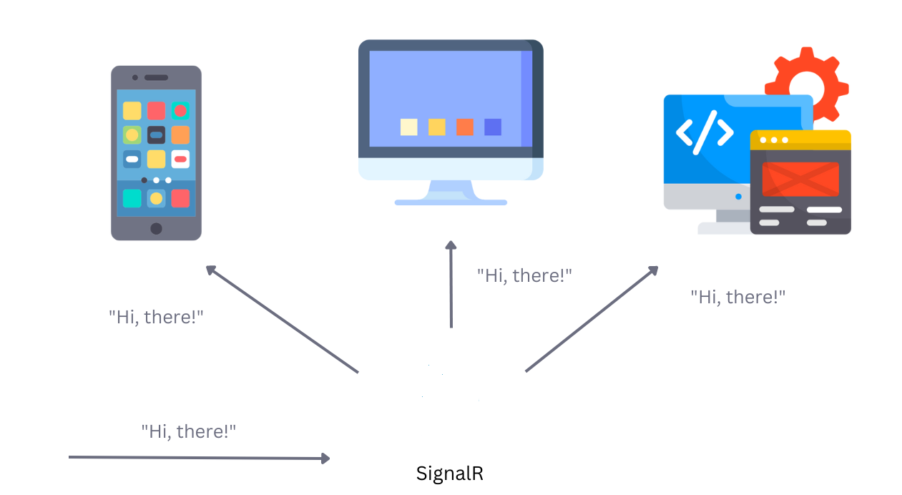
Клиенти
.Net
TypeScript
JavaScript
Java
Notes:
Това са приложенията или устройствата които се свързват към сървъра и комуникират с него в реално време
Могат да бъдат web browsers,мобилни приложения, ностролни приложения или други устройства, който поддържат http
Клиентите могат да използват различни технологии и платформи като javaScript, Java, .net, Python и др
SignalR предоставя клиентски библиотеки и SDK-та за различни платформи
Благодарение на API-то на SignalR, независимо от платформата или езика на клиента, разработчиците могат да използват същите методи и събития за управление на връзката и обмен на данни със сървъра.

Slide 10
Demo
Notes:
какво ще е демото - някакъв малък разказ какво ще гледаме
Да се вижда web api - един вид външен сървис

